Slide 1
第6章
线性表——链式描述

Slide 2
本章内容
6.1 单向链表
6.2 循环链表和头结点
6.3 双向链表
6.4 链表用到的词汇表
6.5 应用：
  箱子排序(桶排序)
  基数排序
  凸包
  并查集

Slide 3
链表描述
数据对象实例的每个元素都放在单元（cell）或节点（node）中进行描述。
每个节点中都包含了与该节点相关的其他节点的位置信息。
  这种关于其他节点的位置信息被称之为链（link）或指针（pointer）。

Slide 4
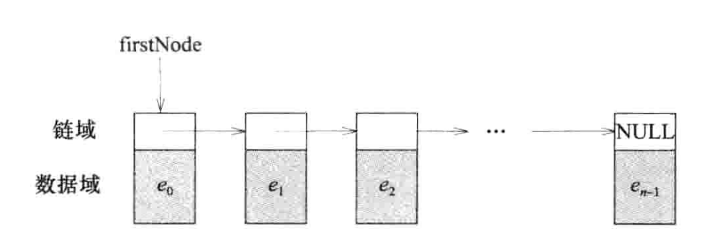
6.1 单向链表
线性表：L = (e₀,e₁,…,e_{n-1})
  每个元素e_{i}都放在单独的节点中加以描述。
  每个节点都包含一个链域，其值是线性表中下一个元素的地址。
  元素e_{i}的节点链接着e_{i+1}的节点，最后一个元素e_{n-1}没有下一个元素，元素e_{n-1}的节点无节点链接，它的链接域为NULL
  这种结构也被称作链（chain）.

Slide 5
结构‘chainNode’
template <class T>
struct chainNode {
//数据成员
T element;
chainNode<T> *next;
//方法
chainNode(){}
chainNode(const T& element)
{this->element = element;}
chainNode(const T& element, chainNode<T>* next )
{this->element = element;
this->next = next;}
};

Slide 6
类chain (1/2)
template <class T>
class chain ：public linearList<T>
{
public:
  //构造函数、复制构造函数、析构函数
  chain(int initialCapacity = 10);
  chain(const chain <T>&);
  ~chain ();
  //ADT方法
  bool empty() const {return listSize = = 0;}
  int size() const {return listSize;}
  T& get(int theIndex) const;
  int indexOf(const T& theElement) const;
  void erase(int theIndex);
  void insert(int theIndex, const T& theElement);
  void output(ostream& out) const;

Slide 7
类chain (2/2)
protected:
  void checkIndex(int theIndex) const;
// 若索引theIndex无效，则抛出异常
chainNode <T> *firstNode;
//指向链表中第一个节点的指针
int listSize; //线性表的元素个数
};

Slide 8
类‘chain’
链表空时： firstNode=NULL
listSize：线性表的元素个数 = 链表中节点的个数

Slide 9
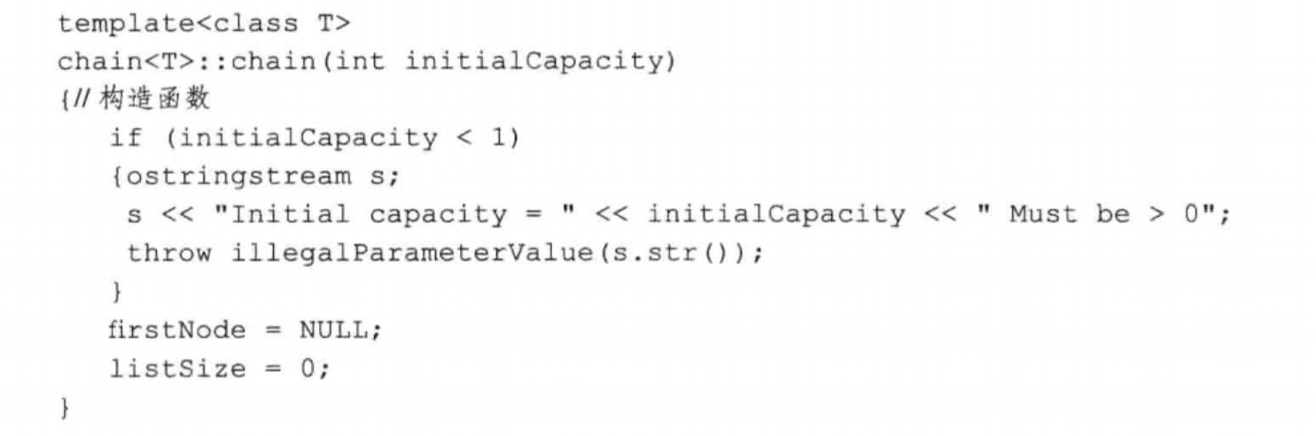
chain的构造函数
Chain的构造函数形式必须与arrayList相容
  chain(int initialCapacity = 10)；
  初始化建立一个空链表
程序代码，程序6-3

Slide 10
chain的复制构造函数(1/2)
template<class T>
chain<T>::chain (const chain<T>& theList)
{ //复制构造函数
listSize = theList.listSize;
//链表theList为空
if(listSize ==0)
{firstNode=NULL;
return;
}

Slide 11
chain的复制构造函数(2/2)
//链表theList不为空
chainNode<T>* sourceNode=theList.firstNode;
//要复制的theList中的节点
firstNode=new chainNode<T>(sourceNode->element);
//复制theList中的首元素
sourceNode= sourceNode->next;
chainNode<T>* targetNode=firstNode;
//当前链表*this的最后一个节点
while(sourceNode!=NULL)
{//复制剩余元素
targetNode->next=new chainNode<T>
(sourceNode->element);
targetNode=targetNode->next;
sourceNode= sourceNode->next;
}
targetNode->next=NULL;
}
时间复杂性 : Θ(theList.listSize)

Slide 12
析构函数‘~Chain’
template <class T>
chain<T>::~Chain()
{ //链表的析构函数，删除链表中的所有节点
while (firstNode)
{ //删除首节点
chainNode<T>* next = firstNode->next;
delete firstNode;
firstNode = next;
}
}
时间复杂性 : Θ(listSize)

Slide 13
方法‘get’
template <class T>
T& chain<T>::get(int theIndex) const
{ // 返回索引为theIndex的元素
//若此元素不存在，则抛出异常
checkIndex(theIndex)；
//移动到所需要的节点
chainNode<T> *currentNode = firstNode;
for (int i=0;i<theIndex;i++)
currentNode = currentNode->next; //移向下一个节点
return currentNode->element;
}
时间复杂性 : Ο(theIndex)

Slide 14
方法‘indexOf’
template<class T>
int chain<T>::indexOf(const T& theElement) const
{ //返回元素theElement首次出现时的索引,如果theElement不存在,则返回-1
//查找元素
chainNode<T> *currentNode = firstNode;
int index = 0; // currentNode的索引
while (currentNode!=NULL &&
currentNode->element != theElement)
{ currentNode = currentNode->next;
index++ ;
}
if (currentNode==NULL) return -1;
return index;
}
时间复杂性 : Ο(listSize)

Slide 15
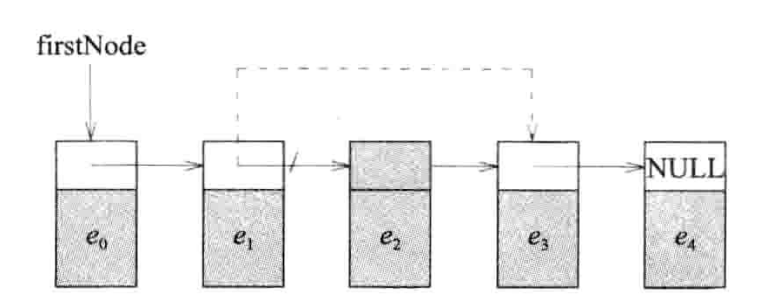
方法‘erase’
删除第2个元素步骤:
1.定位第1和第2个节点
2.将第1个节点的指针指向第3个节点
3.释放第2个节点空间
4.listSize减1
p->next = p->next ->next

Slide 16
template<class T>
void chain<T>::erase(int theIndex)
{//删除表中索引为theIndex的元素
//如果元素不存在，则抛出异常.
checkIndex(theIndex)；
//索引有效，需要找要删除的元素节点
chainNode<T> *deleteNode = firstNode;
if (theIndex = = 0)
{//删除表中首节点
deleteNode = firstNode;
firstNode = firstNode->next;
}
else { //用指针p指向第theIndex-1个节点
chainNode<T> *p = firstNode;
for (int i = 0; i<theIndex-1; i++)
p=p->next;
deleteNode = p->next;
p->next = p->next ->next;//删除deleteNode指向的节点
}
  listSize--;
delete deleteNode;
}
时间复杂性 : O(theIndex)

Slide 17
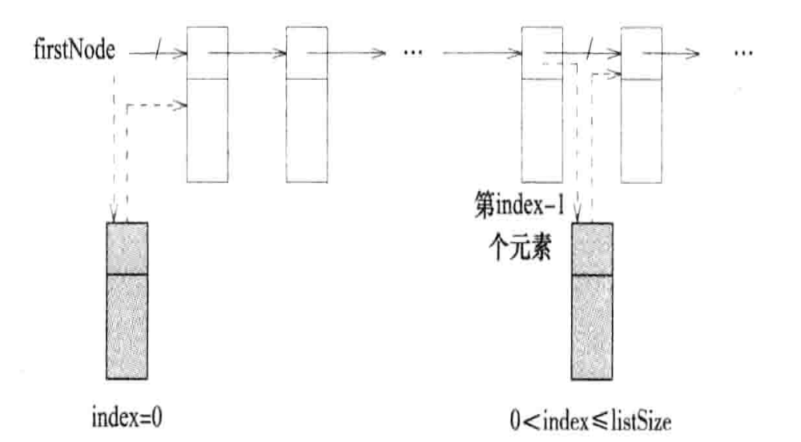
方法‘insert’

Slide 18
template<class T>
void chain<T>::insert(int theIndex, const T& theElement)
{ //在索引theIndex处插入元素theElement;
//如果theIndex无效，则引发异常
if (theIndex<0 || theIndex>listSize) {……}
//在链表表头插入
if (theIndex=0)
firstNode=new chainNode<T>(theElement, firstNode);
else
{//寻找新元素的前驱(第theIndex-1个元素 )
chainNode<T> *p = firstNode;
for (int i = 0; i < theIndex-1; i++)
p = p->next; //将p移动至第theIndex-1个元素
//在p之后插入
p->next=new chainNode<T>(theElement, p->next);
}
listSize++;
}
时间复杂性 : O(theIndex)

Slide 19
方法‘Output’
template<class T>
  void chain<T>::Output(ostream& out) const
  {//将链表元素送至输出流 .
  for (chainNode<T>* currentNode = firstNode;
  currentNode!=NULL;
  currentNode = currentNode->next)
  out << currentNode->element << " ";
  }
//重载<<
  template <class T>
  ostream& operator<<(ostream& out, const chain<T>& x)
  {x.Output(out); return out;}
时间复杂性 : Θ(listSize)

Slide 20
链表的成员类iterator
为chain定义一个向前迭代器iterator
具备操作符：*、->、++、 ==、！=
  *操作符，获得迭代器所指的数据
  ->操作符，获得迭代器所指数据的地址
  前++、后++：迭代器移到下(后)一个元素
  ==、！=：判断是否相等

Slide 21
链表的成员类iterator
class iterator
{
public:
//C++的向前迭代器所需要的typedef 语句省略
//构造函数
iterator(chainNode<T>* theNode = NULL)
{node = theNode;}
//解引用操作符
T& operator*() const {return node->element;}
T* operator->() const {return &node->element;}
//迭代器加法操作
iterator & operator++() //前++
{node=node->next; return *this;}
iterator operator++(int) //后++
{iterator old=*this; node=node->next; return old;}

Slide 22
链表的成员类iterator
//测试是否相等
bool operator!=(const iterator right) const
{return node!= right.node;}
bool operator==(const iterator right) const
{return node== right.node;}
protected:
chainNode<T>* node;//指向表节点的指针
}

Slide 23
链表的成员类iterator
为类chain增加：
  begin():返回指向线性表首节点的指针
  end()：返回指向线性表尾节点的下一个位置
iterator begin(){return iterator (firstNode);}
iterator end(){return iterator (NULL);}

Slide 24
扩充类linearList
在抽象数据类型linearList增加操作：
  clear():
    删除表中的所有元素;
  push_back(theElement):
    在表尾插入元素theElement;

Slide 25
扩充类linearList
template <class T>
class extendedLinearList : linearList<T>
{
public:
virtual ~ extendedLinearList() {};
  virtual void clear() const = 0;
  //删除表中的所有元素;
  virtual push_back(const T& theElement) = 0;
  //在表尾插入元素theElement;
}

Slide 26
类extendedChain
类extendedChain:
  作为类extendedLinearList的链表描述
类extendedChain
  从类chain派生而来

Slide 27
方法 ‘clear’
template <class T>
void extendedChain<T>:: clear()
{//删除表中的所有元素
while (firstNode!=NULL)
{//删除节点firstNode
chainNode<T> *nextNode = firstNode->next;
delete firstNode;
firstNode = nextNode;
}
listSize=0;
}

Slide 28
方法 ‘push_back’
template < class T >
void extendedChain<T>:: push_back(const T& theElement)
{ //在链表尾部添加元素theElement .
chainNode<T> *newNode
= new chainNode<T>(theElement ,NULL);
if (firstNode==NULL) {//链表空
firstNode = lastNode = newNode;
else //新元素节点附加到lastNode 指向的节点
{lastNode ->next = newNode;
lastNode = newNode;}
listSize++;
}
时间复杂性 : Θ(1)

Slide 29
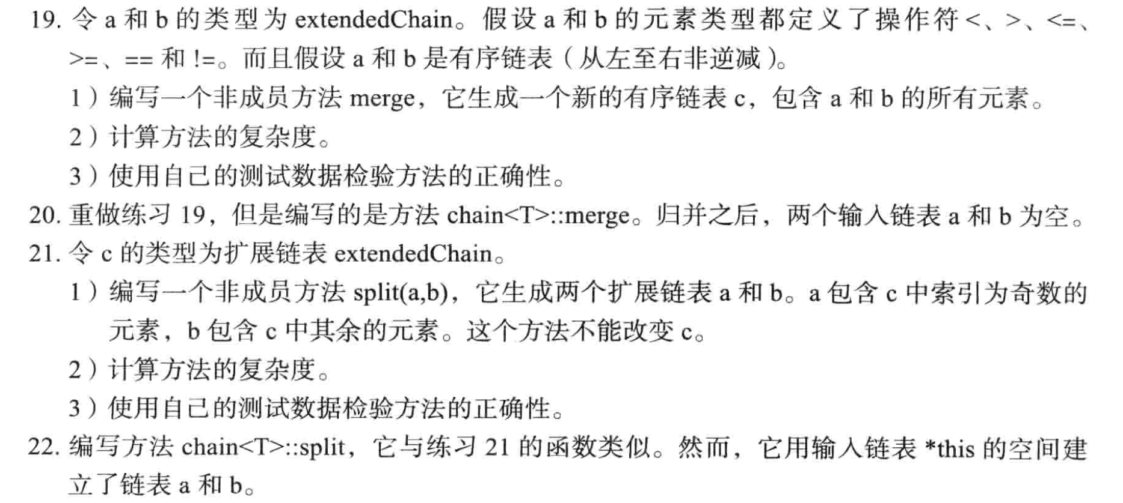
作业

Slide 30
6.2 循环链表和头结点
采取下面的一条或两条措施，使用链表的应用代码可以更简洁、更高效：
  把线性表描述成一个单向循环链表（singly linked circular list），或简称循环链表（circular list），而不是一个单向链表；
  在链表的前部增加一个附加的节点，称之为头节点（ header node）。

Slide 31
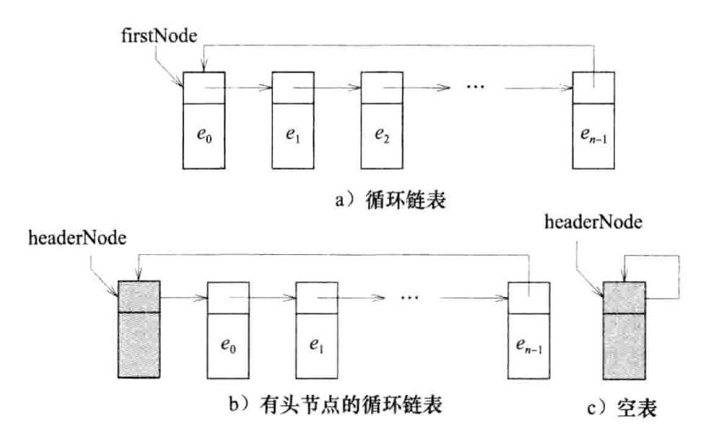
循环单链表

Slide 32
带有头结点的循环链表构造函数
template < class T >
circularListwithHeader<T>:: circularListwithHeader()
{ //构造函数
headerNode = new chainNode<T>();
headerNode ->next = headerNode;
listSize=0;
}

Slide 33
带头结点的循环链表中的搜索
template<class T>
int circularListwithHeader<T>::indexOf(const T& theElement) const
{//返回元素theElement首次出现时的索引,如果theElement不存在,则返回-1
//将元素theElement放入头节点
headerNode->element= theElement;
//在链表中搜索元素
chainNode<T> *currentNode = headerNode->next;
int index = 0; // currentNode的索引
while (currentNode->element != theElement)
{
currentNode = currentNode->next;
index++ ;
}
//确定元素theElement是否存在
if (currentNode==headerNode) return -1;
else return index;
}
时间复杂性 : Ο(listSize)

Slide 34
与“单链表中的搜索”比较
template<class T>
int chain<T>::indexOf(const T& theElement) const
{ //返回元素theElement首次出现时的索引,如果theElement不存在,则返回-1
chainNode<T> *currentNode = firstNode;
int index = 0; // currentNode的索引
//查找元素
while (currentNode!=NULL &&
currentNode->element != theElement)
{ currentNode = currentNode->next;
index++ ;
}
//确定元素theElement是否存在
if (currentNode==NULL) return -1;
return index;
}
时间复杂性 : Ο(listSize)

Slide 35
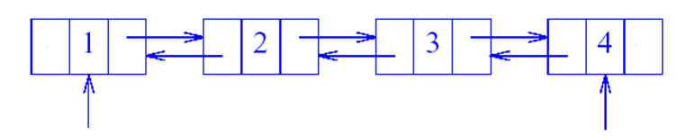
6.3 双向链表
为了能快速找到一个节点的前驱，可以在单链表中的节点中增加一个指针域指向它的前驱.
每个节点：
previous | element | next
L=(1，2，3，4)的双向链表描述
NULL
NULL
firstNode
lastNode

Slide 36
删除元素
L=(1，2，3，4)的双向链表描述
p->next->previous = p->previous;
p->previous> next- = p-> next;
p
NULL
NULL
firstNode
lastNode

Slide 37
插入元素
y->next = p-> next;
p-> next = y;
y->previous = p;
y-> next ->previous = y;
p
NULL
NULL
firstNode
lastNode
previous | element | next
y

Slide 38
双向循环链表
firstNode
e₀
e₁
e₂
……
e_{n-1}
firstNode
e₀
e₁
……
e_{n-1}
双向链表中的插入、删除操作实现？

Slide 39

双向循环链表的结点删除
last
p
p->next->previous = p->previous;
p->previous> next- = p-> next;

Slide 40
双向循环链表的结点插入
last
p
y
y->next = p-> next;
p-> next = y;
y->previous = p;
y-> next ->previous = y;

Slide 41
6.4 链表用到的词汇表
1.单向链表(chain or single linked list)
2.单向循环链表(single linked circular list)
3. 头节点(header node)
4.双向链表(doubly linked list)
5.双向循环链表(circular doubly linked list)

Slide 42
链表描述优缺点
优点
  插入、删除操作的时间复杂性不依赖于元素大小
  插入、删除元素不需要移动表内数据
  空间不需要事先申请
缺点
  每个节点中需要额外的空间用于保存链接指针
  不能随机存取表中的任一节点
  如果数据有序，可使用折半搜索？

Slide 43
6.5 应用
6.5.1 箱子排序(Bin Sort)
6.5.2 基数排序(Radix Sort)
6.5.3 凸包(Convex Hull)
6.5.4 并查集(Union-Find)

Slide 44
6.5.1 箱子排序
对0 ~ 100范围内的分数，如果采用第2章中所给出的任一种排序算法进行排序，所需要花费的时间均为O(n²).
一种更快的排序方法为箱子排序（bin sort）。
箱子排序：
  1.元素被分配箱子之中，相同分数的放在同一个箱子中
  2.按箱子的序号收集箱子里的元素。

Slide 45
链表元素结构定义1
struct studentRecord
{
int score;
string* name;
int operator !=(const studentRecord& x) const
{return (score!= x.score);}
};
ostream& operator<<(ostream& out,
const studentRecord & x)
{out << x.score << ' ' <<*x.name<<endl; return out;}

Slide 46
链表元素结构定义2
struct studentRecord
{
int score;
string* name;
//从studentRecord到int的类型转换
operator int( ) const {return score;}
};
ostream& operator<<(ostream& out,
const studentRecord & x)
{out << x.score << ' ' <<*x.name<<endl; return out;}

Slide 47
链表元素结构定义3
struct studentRecord
{
int score;
string* name;
int operator !=(const studentRecord& x) const
{return (score!= x.score);}
//从studentRecord到int的类型转换
operator int( ) const {return score;}
};
ostream& operator<<(ostream& out,
const studentRecord & x)
{out << x.score << ' ' <<*x.name<<endl; return out;}

Slide 48
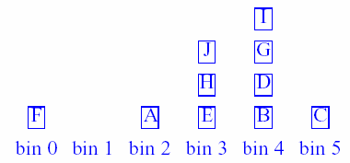
箱子排序举例
(a)输入链表
(b)箱子中的节点
(c)排好序的链表

Slide 49
箱子排序实现方法1
实现思想:
  1. 元素被分配到箱子之中
    从输入链表的首部开始，逐个删除每个元素
    把所删除的元素插入到相应箱子链表的表头
  2. 把箱子中的元素收集起来,创建一个有序的链表.
    从最后一个箱子开始，从箱子链表的首部开始删除元素 。
    插入元素在有序表的首部

Slide 50
使用chain的方法进行箱子排序
void binSort(Chain<studentRecord>& theChain, int range)
{// 按分数排序
//对箱子初始化
Chain<studentRecord> *bin;
bin=new Chain<studentRecord> [range+1];
//把学生记录从输入链表取出，分配到相应箱子中
int numberofElements = theChain.size();
for (int i = 1; i <= numberofElements; i++)
{
studentRecord x=theChain.get(0);
theChain.erase(0);
bin[x.score].insert(0,x);
}

Slide 51
使用chain的方法进行箱子排序
//从箱子中收集各元素
for (int j = range; j >= 0; j--)
while (!bin[j].empty( ))
{
studentRecord x=bin[j].get(0);
bin[j].erase(0);
theChain.Insert(0,x);
}
delete[ ]bin;
}
多次调用new,delete
元素的物理空间不断变化
时间复杂性：Θ(n+range).

Slide 52
箱子排序实现方法2
  1.元素被分配到箱子时，使用相同的物理节点
2. 把箱子中的元素收集时，把箱子链接起来

Slide 53
箱子排序作为chain类的成员方法(1/3)
template<class T>
void chain<T>::binSort(int range)
{// 对链表中的节点排序
//创建并初始化箱子
chainNode<T> **bottom, **top;
bottom = new chainNode<T>* [range + 1];
top = new chainNode<T>* [range + 1];
for (int b = 0; b <= range; b++)
bottom[b] = NULL;

Slide 54
箱子排序作为chain类的成员方法(2/3)
//把链表节点分配到相应箱子中
for (; firstNode; firstNode = firstNode->next)
{// 将首节点firstNode添加到箱子中
int theBin = firstNode->element; //元素类型转换到整型int
if (bottom[theBin]==NULL) {//箱子为空
bottom[theBin] = top[theBin] = firstNode;
else //箱子非空, 放到箱子中top[theBin]之后的位置
{
top[theBin]->next = firstNode;
top[theBin] = firstNode;
}
}

Slide 55
箱子排序作为chain类的成员方法(3/3)
//把箱子中的节点收集到有序链表
chainNode<T> *y = NULL;
for (int theBin = 0; theBin <= range; theBin++)
  if (bottom[theBin]!= NULL) {//箱子非空
    if (y = NULL) // 第一个非空的箱子
    {firstNode = bottom[theBin];
  y = top[theBin];}
    else //不是第一个非空的箱子
    { y->next = bottom[theBin];
    y= top[theBin];}
    if (y!= NULL) y->next = NULL;
delete [ ] bottom;
delete [ ] top;
}
时间复杂性：Θ(n+range)

Slide 56
稳定排序
如果一个排序算法能够保持同值元素之间的相对次序，则该算法被称之为稳定排序（stable sort）。
箱子排序是稳定的吗？
(A,2),(B,4),(C,5),(D,4),(E,3),(F,0),(G,4),(H,3),(I,4),(J,3)
(F,0),(A,2),(E,3),(H,3),(J,3),(B,4),(D,4),(G,4),(I,4),(C,5)
计数排序、选择排序、冒泡排序、插入排序是稳定的吗？

Slide 57
6.5.2 基数排序
对范围在0~n^{c}–1(c:常量)之间的n个整数进行排序
使用箱子排序binsort
  range = n^{c}.
  时间复杂性: Θ(n+range)= Θ(n+n^{c})= Θ(n^{c}).
假定对范围在0~999之间的10个整数进行排序。
如果使用range=1000来调用BinSort，那么箱子的初始化将需要1000个执行步，节点分配需要10个执行步，从箱子中收集节点需要1000个执行步，总的执行步数为2010。

Slide 58
基数排序
基数排序（radix sort）：
  把数按照某种基数r分解为数字，然后对数字进行排序.
十进制数928可以按照基数10分解为数字9，2和8 .
用基数10来分解3725可得到3，7，2和5.
3725用基数60来进行分解则可以得到1，2和5. ((3725)₁₀=(125)₆₀

Slide 59
基数排序举例
输入链表
按最后一位数字排序后的链表
按倒数第2位数字排序后的链表
按最高位数字排序后的链表

Slide 60
时间复杂性
对范围在0 ~ n^{c} –1 (c:常量)之间的n个整数进行排序。
r=n，range =n ，每个数分解的数字的个数=c
时间复杂性 : Q(cn)= Q(n).
上述例子中：
进行三次排序，每次排序range=10
  需要10个执行步来对箱子进行初始化
  10个执行步用来把数分配至相应的箱子节点，
  10个执行步用来收集箱子节点
  总的执行步数为90。

Slide 61
比较
对1000个范围在0~10⁶-1之间的整数进行排序。
使用基数r=106的排序方法。需要10⁶执行步对箱子初始化，1000个执行步分配箱子节点，另外10⁶执行步收集箱子节点，因此总的执行步数为2001000。
对于r=1000的排序。每次排序都需要3000个执行步，所以排序完成时共需要6000个执行步。

Slide 62
比较
若使用r=100。则需使用三次箱子排序过程依次对每两位数字进行排序，每次箱子排序需要1200个执行步，总的执行步数为3600。
如果使用r=10。则要进行六次箱子排序，每次针对一位数字，总的执行步数为6(10+1000+10)=6120。
因此，对于本例，采用基数r=100的排序效率最高。

Slide 63
结论
对于一般的基数r，相应的分解式为：
x%r;(x%r²)/r;(x%r³)/r²;...
当使用基数r=n对n个介于0~n^{c}-1范围内的整数进行分解时，每个数将可以分解出c个数字。
因此，可以采用c次箱子排序，每次排序时取range=n。整个排序所需要的时间为Θ(cn)= Θ(n)（因为c是一个常量）。

Slide 64
6.5.3 凸包
凸多边形:它的任意两个点的连线都不包含该凸多边形以外的点。
非凸多边形

Slide 65
凸包
7
•
•
5
•
•
•
•
•
•
•
6
•
4
•
•
8
•
3
•
x
9
•
•
2
•
10
•
•
•
•
11
•
13
•
•
12
•
•
1
一个平面点集S的凸包:包含S的最小凸多边形。

Slide 66
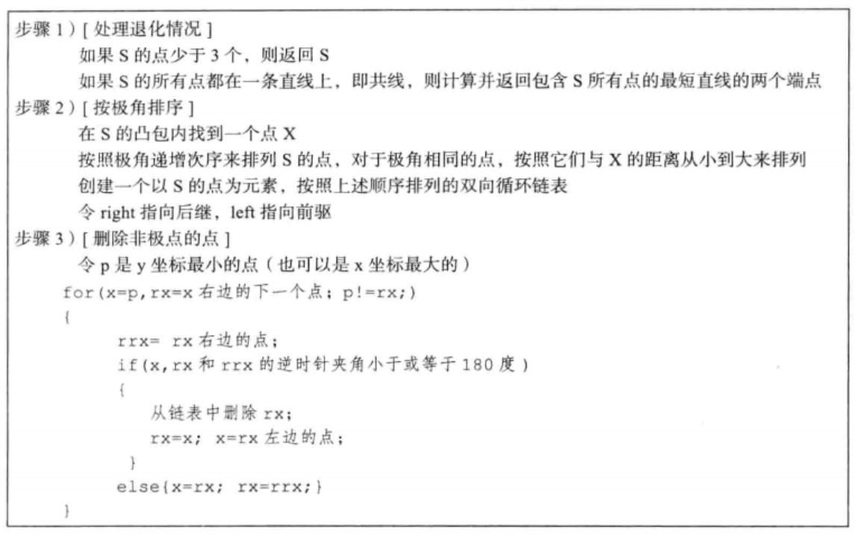
凸包

Slide 67
6.5.4 并查集
等价类定义 :
U= {1,2,3,4,……n} //n个元素的集合
R={(i₁,j₁),( i₂,j₂ ),……(i_{r},j_{r} )} //具有r个关系的集合
关系R是一个等价关系（equivalence relation），当且仅当如下条件为真时成立：
  对于所有的a，有(a,a)∈R （即关系是自反的）。
  当且仅当(b,a)∈R 时，(a,b)∈R（即关系是对称的）。
  若( a,b)∈R 且 (b,c)∈R，则有(a,c)∈R（即关系是传递的）。

Slide 68
等价关系
在给出等价关系R时，我们通常会忽略其中的某些关系，这些关系可以利用等价关系的自反、对称和传递属性来得到.
例:
  n= 14;
  R= { (1 , 11 )，(7 , 11 )，(2 , 12 )，(12 , 8 )，
  (11 , 12 )，(3 , 13 )，(4 , 13 )，(13 , 14 )，
  (14 , 9 )，( 5 , 14 )，( 6 , 10 ) }

Slide 69
等价类定义
元素a 和b 等价
  如果(a,b)∈R，则元素a 和b 是等价的。
等价类（equivalence class）
  等价类是指相互等价的元素的最大集合。“最大”意味着不存在类以外的元素，与类内部的元素等价。

Slide 70
等价类举例
n= 14;
R= { (1 , 11 )，(7 , 11 )，(2 , 12 )，(12 , 8 )，
(11 , 12 )，(3 , 13 )，(4 , 13 )，(13 , 14 )，
(14 , 9 )，( 5 , 14 )，( 6 , 10 ) }
等价类:
  {1, 2, 7, 8, 11, 12}
  {3, 4, 5, 9, 13, 14}
  {6, 10}

Slide 71
离线等价类
已知n 和R，确定所有的等价类。
注意每个元素只能属于某一个等价类。

Slide 72
在线等价类
初始时有n 个元素，每个元素都属于一个独立的等价类。
需要执行的操作：
  (1) combine(a,b)— 把包含a和b的等价类合并成一个等价类。
  (2) find(theElement)— 确定元素theElement在哪个类中。
combine(a,b) 等价于:
  classA=find(a);
  classB=find(b);
  if (classA!=classB)
  unite(classA, classB);
  //unite（或union）

Slide 73
在线等价类
初始时有n 个元素，每个元素都属于一个独立的等价类。
  {1} ,{2},…….,{n}
向R中添加新关系 (a,b) :
  classA=find(a);
  classB=find(b);
  if (classA!=classB)
  unite(classA, classB);
在线等价类问题，通常又称之为并查集(union-find)问题.

Slide 74
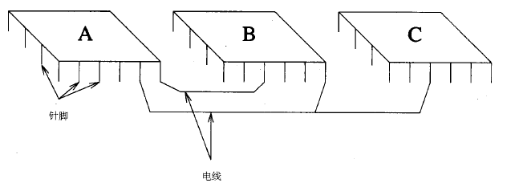
在线等价类应用—布线
例6-6 [布线] 一个电路由构件、管脚和电线构成。
每根电线连接了一对管脚。

Slide 75
网络搜索示例
两个管脚a和b是电子等价(electrically equivalent),当且仅当
  要么有一根电线直接连接了a和b，
  要么存在一个管脚序列a₁ , a₂ , ..., a_{k} , 使得a, a₁；a₁, a₂；a₂,a₃；… ； a_{k-1} , a_{k} ；和a_{k} , b 均由电线直接相连
网络(net)是指电子等价管脚的最大集合，“最大”是指不存在网络外的管脚与网络内的管脚电子等价。
问题：确定一个电路中相应的网络

Slide 76
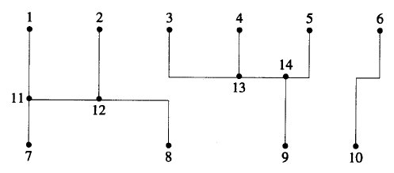
网络搜索
管脚：1至14。连接管脚1和11的电线可以表示为(1,11)，它与(11,1)等价。
电线的集合为{(1,11)，(7,11)，(2,12)，(12,8)，(11,12)，(3,13)，(4,13)，(13,14)，(14,9)，(5,14)，(6,10)}。
该电路中所存在的网络如下：{1，2，7，8，11，12}，{3，4，5，9，13，14}和{6，10}

Slide 77
在线等价类第一种解决方案
第一种解决方案:
  使用一个数组equivClass
    equivClass[e]：包含元素e 的等价类
int *equivClass ,//等价类数组
n; //元素个数

Slide 78
第一种解决方案实现
void initialize(int numberOfElements)
{//初始化numberOfElements个类，每个类仅有一个元素
n = numberOfElements;
equivClass=new int [n+1];
for (int e=1; e<=n; e++)
equivClass[e]=e;
}
void unite(int classA, int classB)
{//合并类classA和类classB,假设classA!=classB
for (int k=1; k<=n; k++)
if (equivClass[k]= =classB) equivClass[k]=classA;
}
int find(int e)
{
return equivClass[e]; //搜索包含元素e的类
}

Slide 79
第二种解决方案
实现思想：
  针对每个等价类设立一个相应的链表——等价类链表
  每个元素都在一个等价类链表中
  initialize ：为每个元素设置一个只拥有该元素的链表
  Unite：合并两个链表
  Find：查找元素所在的链表

Slide 80
第二种解决方案
针对每个等价类设立一个相应的链表
node[1:n]用于描述n个元素（每个元素都有一个对应的等价类链表）
node[e]：EquivNode类私有数据成员（int）：
  E：元素e所在的等价类(用等价类链表中的首节点位置表示)
  Size：元素e所在等价类中的元素数目（等价类链表中的节点数，仅当e是链表的首节点时，才定义node[e].size ）
  Link：链表指针（模拟指针）， 0表示空指针。

Slide 81
void Initialize(int n)
{// 初始化n个类，每个类仅有一个元素
  node = new EquivNode [n+1];
  for (int e = 1; e <= n; e++) {
    node[e].E = e;
    node[e].link = 0;
    node[e].size = 1;
}
}
E[] 1 2 3 4 5 n
E | 1 | 2 | 3 | 4 | 5
LINK | 0 | 0 | 0 | 0 | 0
SIZE | 1 | 1 | 1 | 1 | 1

Slide 82
int Find(int e)
{ //搜索包含元素e的类
return node[e].E;
}
E[] 1 2 3 4 5 n
E | 1 | 2 | 3 | 4 | 5
LINK | 0 | 0 | 0 | 0 | 0
SIZE | 1 | 1 | 1 | 1 | 1

Slide 83
void Union(int i, int j)
{ //合并类i 和类j；
// 使i 代表较小的类
  if (node[i].size > node[j].size)
  swap ( i , j ) ; //改变较小类的E值
  int k;
  for (k = i; node[k].link; k = node[k].link)
  node[k].E = j;
  node[k].E = j; // 链尾节点
  //在链表j的首节点之后插入链表i； 并修改新链表的大小
  node[j].size += node[i].size;
  node[k].link = node[j].link;
  node[j].link = i;
}
E | 1 | 2 | 2 | 4 | 5
LINK | 0 | 3 | 0 | 0 | 0
SIZE | 1 | 2 | 1 | 1 | 1
Union（2，4）
E | 1 | 2 | 2 | 2 | 5
LINK | 0 | 4 | 0 | 3 | 0
SIZE | 1 | 3 | 1 | 1 | 1

Slide 84
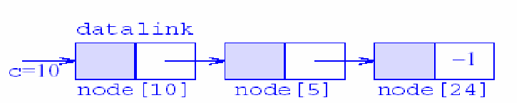
补充 模拟指针
  类似于链表描述。
    采用一个节点数组以及对该数组进行索引的模拟指针，可以使设计更方便、更高效。
  node[i] 表示节点 i
  c=10
  node[10].link = 5
  node[5].link = 24
  node[24].link = -1

Slide 85
存储池（ Storage Pool）
为了实现分配和释放一个节点。当前未被使用的节点将被放入一个存储池（storage pool）之中。
  开始时,存储池中包含了所有节点
    node[0：NumberOfNodes-l]。
  Allocate从存储池中取出节点，每次取出一个。
  Deallocate则将节点放入存储池中，每次放入一个。
用作存储池的链表被称之为可用空间表（available space list），其中包含了当前未使用的所有节点。
first
……….
-1

Slide 86
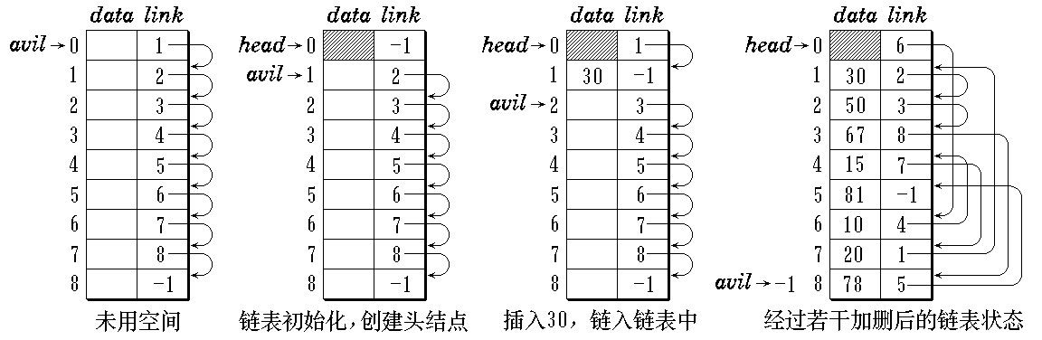
运算过程中存储空间大小不变
分配节点： j = avil; avil = A[avil].link;
释放节点： A[i].link = avil; avil = i;

Slide 87
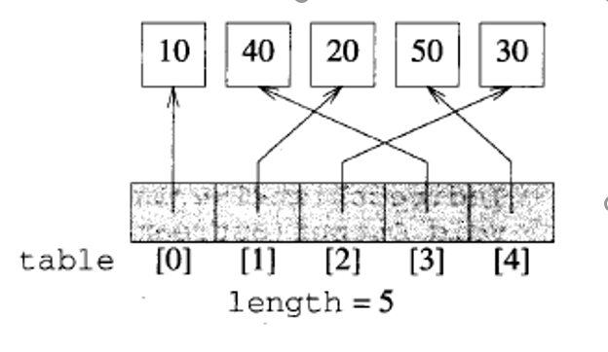
补充 间接寻址
在间接寻址方式中，使用一个指针表来跟踪每个元素。
可采用一个公式来定位每个指针的位置，以便找到所需要的元素。
元素本身可能存储在动态分配的节点或节点数组中。

Slide 88
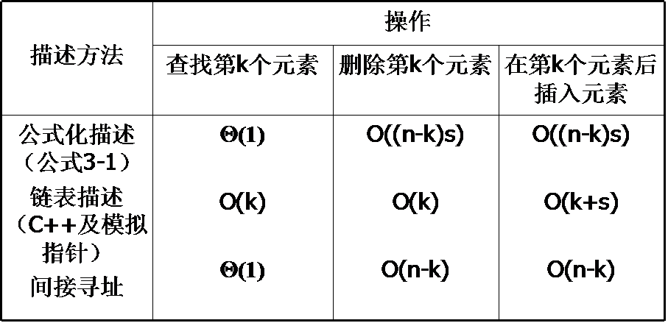
描述方法比较
n ：表的长度 s ： sizeof(T)

Slide 89
作业

